Slide 1

Bc. Zoltán Csengődy IDENTIFIKÁCIA BEZPEČNOSTNÝCH RIZÍK A ANALÝZA DÁT Z PROSTREDIA POČÍTAČOVÝCH SIETÍ Diplomová práca

Slide 2
Obsah
Úvod do problémovej oblasti
Motivácia
Existujúce riešenia
Výzvy
Prototyp
Experimentálne overenie riešenia
Prínosy práce
Budúca práca

Slide 3
Úvod do problémovej oblasti
Rozvoj technologickej oblasti sieťových technológií
Zraniteľnosť voči počítačovým útokom
Nové spôsoby a typy počítačových útokov
Vytvoriť a implementovať bezpečnostné metódy, ktoré zvyšujú spoľahlivosť a bezpečnosť siete
Predchádzanie škodlivým útokom prostredníctvom predikcie na základe analýzy dát
Výskum v oblasti odhalenia počítačových útokov metódami strojového učenia
1/11
Notes:
Počítačové siete nás sprevádzajú každodenným životom, pričom jedným z aspektov pri práci s nimi je zvýšenie spoľahlivosti a bezpečnosti siete.
Rozvoj tejto oblasti je veľmi rýchly a tým pádom je aj čoraz zraniteľnejší voči počítačovým útokom.
S rozvojom tejto technologickej oblasti prichádzajú nové spôsoby a typy útokov, voči ktorým sa treba chrániť.
A tak v rámci riešenia tejto problematiky je dôležité navrhnúť, vytvoriť a implementovať bezpečnostné metódy na zabránenie takýchto útokov
Danú problematiku je potrebné riešiť z dôvodu predchádzania škodlivým útokom prostredníctvom predikcie na základe analýze dát.
Táto práca je venovaná výskumu v oblasti odhalenia počítačových útokov metódami strojového učenia.

Slide 4
Motivácia
Nedostatočná dokumentácia použitia modelov
Tvorba architektúry
Nastavenia parametrov modelu
Vytvorenie jednotnej analýzy
Vplyv rôznych spôsobov predspracovania dátových množín
Vplyv rôznych nastavení klasifikačných algoritmov
2/11
Notes:
Hlavným nedostatkom použitia algoritmov strojového učenia je nedostatočná dokumentácia použitia, tvorba architektúry a nastavenia parametrov modelov. Dnešný spôsob použitia týchto metód spočíva predovšetkým v skúšaní a optimalizácii najlepšieho riešenia pre daný model.
Hlavnou motiváciou je vytvorenie jednotnej analýzy vplyvov rôznych nastavení klasifikačných algoritmov a rôznych spôsobov predspracovania vybraných dátových množín na výsledky odhalenia sieťových útokov

Slide 5
Existujúce riešenia
Existuje veľké množstvo nástrojov na detekciu útokov alebo narušenia
Bro
HIDE
CAD
a ďalšie ...
Závislosť od viacerých vstupných parametrov používateľa
Väčšina trpí veľkým počtom falošných poplachov
3/11
Notes:
Bro – Voľne dostupný nástroj pre platformu Linux, ktorý pasívne monitoruje sieťovú prevádzku a snaží sa identifikovať narušenia siete v reálnom čase.
HIDE – Hierarchický systém založený na anomáliách, vyvinutý pomocou štatistického modelovania a neurónových sietí.
CAD – Používa dátovú štruktúru - stromy (Change Aggregation Trees - CAT) na detekciu distribuovaných záplavových útokov (DDoS) na úrovni toku.
Nástroje identifikujú známe aj neznáme útoky pomocou štatistických metód, dolovania v dátach alebo softvérových prístupov
Väčšina existujúcich NIDS je závislý od viacerých vstupných parametrov používateľa a ich výkon je veľmi citlivý na tieto parametre.
Takmer všetky NIDS na báze anomálií pracujú takmer v reálnom čase alebo offline. Navyše väčšina trpí veľkým počtom falošných poplachov.

Slide 6
Výzvy
Obmedzenie výkonnosti pri práci v reálnom čase
Zníženie falošného poplachu
Redukcia dimenzie
Generický systém
Spracovanie sofistikovaných anomálií
4/11
Notes:
Obmedzenie výkonnosti pri práci v reálnom čase – Vyvinutý NIDS by mal v ideálnom prípade v reálnom čase zachytiť a skontrolovať každý jeden paket podľa aktuálneho sieťového scenára pre vhodnú analýzu a presnú detekciu anomálie.
Zníženie falošného poplachu – NIDS alebo iná metóda detekcie by sa mala vyhnúť vysokej miere hlásenia falošných útokov.
Redukcia dimenzie – Vyvinúť vhodnú metódu na výber optimálneho súboru parametrov na detekciu anomálií bez znižovania výkonnosti detekcie.
Generický systém – Platformovo nezávislý systém či metóda.
Spracovanie sofistikovaných anomálií – Aktualizovanie NIDS alebo iných detekčných metód na aktuálne anomálie, ktoré sa vyskytli v lokálnej sieti alebo na internete
Vyvinúť NIDS založený na detekcii útokov pomocou anomálií, ktorého schopnosť detegovať útoky závisí od minimálneho počtu užívateľských parametrov a je schopný zaobchádzať so známymi aj neznámymi útokmi v reálnom čase s minimálnym počtom falošných poplachov.

Slide 7
Prototyp
Dva programové moduly
Programový modul určený na spracovanie rozsiahlej množiny dát
Programový modul odhalenie anomálnej sieťovej premávky prostredníctvom inteligentných metód strojového učenia
Výber dátovej množiny
Výber spôsobu predpracovania
Možnosť zobraziť a uložiť priebeh procesu spracovania dátovej množiny
Výber rôznych metód strojového učenia
Zobrazenie parametrov metódy strojového učenia
Vytvorenie výstupu klasifikácie v textovej aj grafickej podobe
Porovnanie rôznych metód strojového učenia
Možnosť zobraziť a uložiť priebeh procesu programového modulu strojového učenia
5/11
Notes:
Na základe podrobnej analýzy anomálií, anomálne založených detekčných systémov a klasifikačných algoritmov, ktoré sa bežne používajú na detekciu anomálnej sieťovej premávky sme sa rozhodli vybrať práve tento smer, ktorým sa naša práca bude uberať.
Prvý programový modul bude slúžiť na predspracovanie dátovej množiny. Druhý programový modul bude implementovať rôzne metódy strojového učenia pre odhalenie útočnej/anomálnej sieťovej premávky nad predspracovanou dátovou množinou. Táto práca bude mať výskumný charakter z hľadiska hlbšej analýzy jednotlivých metód predspracovania dátovej množiny a metód strojového učenia.
Metódy strojového učenia implementujeme nad vybranou dátovou množinou s cieľom porovnať výsledky hodnotení a vyhodnotiť, ktorá metóda je pre aký typ problematiky sieťového narušenia najvhodnejšia. Zameriame sa predovšetkým na hľadanie anomálií v sieťovej premávke a na metódy, ktoré sú určené na ich odhaľovanie.
Obe programové moduly budú vhodným spôsobom dokumentovať svoj priebeh procesov. Výstupom modulov budú grafické vizualizačné prvky na vhodnú reprezentáciu výsledkov a súbory, ktoré vzniknú.

Slide 8
Experimentálne overenie riešenia
Dátová množina NUSW-NB15
Metódy strojového učenia
logistická regresia
lineárny klasifikátor (SVM, logistická regresia) s výcvikom SGD
náhodný les
rozhodovací strom
6/11
Notes:
Na zachytenie sieťovej prevádzky vo forme paketov sa používa nástroj tcpdump. Tento nástroj sa použil na zachytenie 100 GB surovej dátovej prevádzky. UNSW-NB15 súbor údajov má 9 typov útokov: Fuzzers, Analysis, Backdoors, DoS, Exploits, Generic, Reconnaissance, Shellcode a Worms. Dátový súbor pozostáva z 2 540 044 záznamov a 49 atribútov/vlastností s označením triedy.

Slide 9
Dátová množina | Logistická regresia | SGD klasifikátor | Rozhodovací strom | Náhodný les
dataset_4_MAP_TOPF_F | 98.43/96 | 98.02 /95 | 99.27/98 | 99.47/99
dataset_4_MAP_TOPF_T | 98.40/96 | 79.82/0 | 98.80/97 | 99.05/98
dataset_4_MAP_RESAMP_TOPF_F | 98.93/99 | 98.67/99 | 99.35/99 | 99.69/100
dataset_4_MAP_RESAMP_TOPF_T | 98.88/99 | 53.66/65 | 98.91/99 | 99.23/99
dataset_4_OHE_TOPF_T | - | 86.88/66 | 99.50/99 | 99.43/99
dataset_4_OHE_RESAMP_TOPF_T | - | 55.79/66 | 98.92/99 | 99.46/99
Tabuľka výsledkov experimentálnych testov – správnosť/F1-skóre
7/11

Slide 10
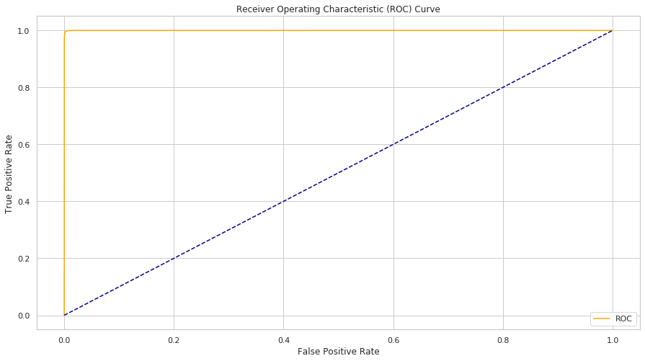
ROC krivka náhodného lesa
8/11

Slide 11
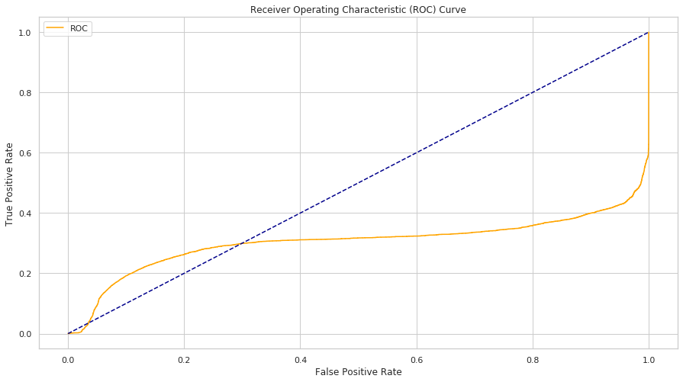
ROC krivka SGD klasifikátora
9/11

Slide 12
Prínosy práce
Výber rôznych spôsobov predspracovania dátovej množiny
Výber rôznych metód strojového učenia
Obohacovanie dát v procese predspracovania
Kombinácia viacerých metód
Sofistikované optimalizovanie metód
Možnosť uložiť výstup predspracovania dátovej množiny
Možnosť uložiť model strojového učenia a jeho výsledky
Možnosť porovnať metódy strojového učenia
Dostupnosť riešenia vo forme programových modulov
10/11

Slide 13
Budúca práca
Implementácia ďalšej metódy strojového učenia - neurónová sieť
Analýza a optimalizácia parametrov neurónovej siete
Kombinácia metód strojového učenia
Overenie riešenia na simulovanej sieťovej premávke
11/11

